Slide 1
Ribbon UI

Slide 2
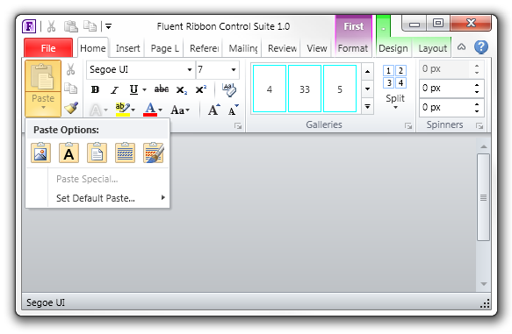
Giới thiệu

Slide 3

Bước 1: Cài đặt
Mở solution muốn dùng Fluent Ribbon
Bật Package Management Console
Tools > NuGet package manager > Package manager console
Trong package manager console, gõ lệnh
Hoặc tìm kiếm với tên Ribbon và chọn Install

Slide 4
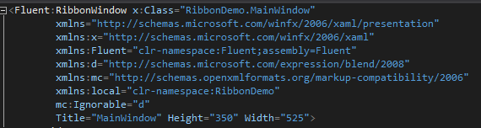
Bước 2: Sửa MainWindow.xaml
Sửa tên thẻ Window thành Fluent:Window
Thêm khai báo Fluent

Slide 5
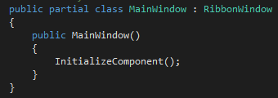
Bước 3: Sửa MainWindow.xaml.cs
Thêm chỉ thị using Fluent;
Sửa kế thừa từ FluentWindow thay cho Window

Slide 6
Bước 4: Sửa App.xml
Thêm các dòng sau bên trong thẻ Application.Resouces
<ResourceDictionary>
<ResourceDictionary.MergedDictionaries>
<ResourceDictionary Source="pack://application:,,,/Fluent;Component/Themes/Generic.xaml" />
<ResourceDictionary Source="pack://application:,,,/Fluent;Component/Themes/Office2010/Silver.xaml" />
<ResourceDictionary Source="pack://application:,,,/Fluent;Component/Themes/Office2013/Generic.xaml" />
</ResourceDictionary.MergedDictionaries>
</ResourceDictionary>
Nếu báo lỗi thì bỏ đi 2 dòng này!

Slide 7
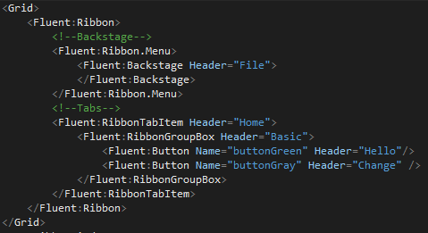
Bước 5: Backstage & tab

Slide 8
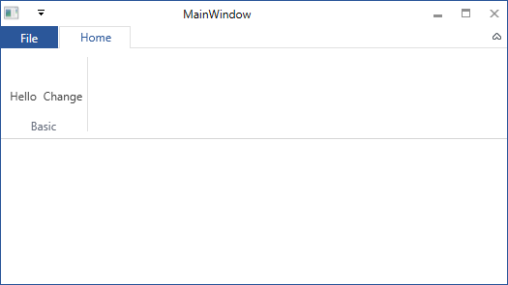
Kiểm tra kết quả

Slide 9
Tùy biến sâu hơn

Slide 10
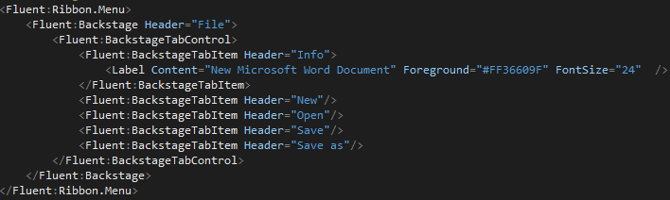
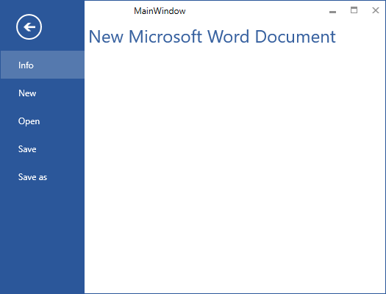
Backstage

Slide 11
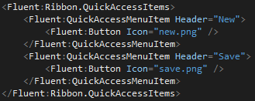
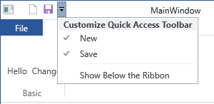
Quick Access Item

Slide 12
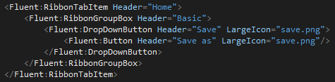
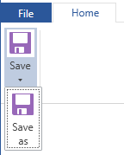
Groupbox

Slide 13
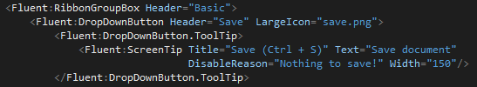
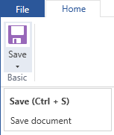
Screen tip

